Slide 1
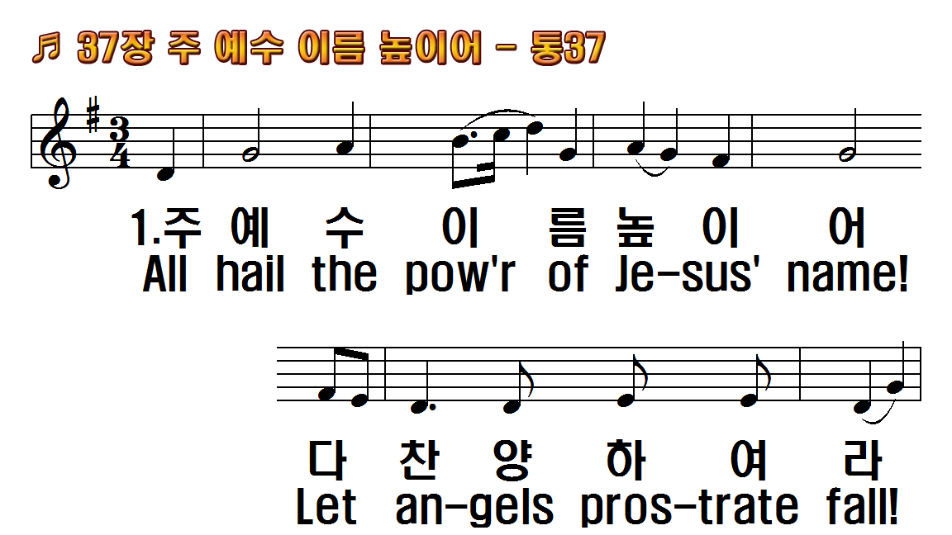
1.주 예수 이름 높이어
2.주 예수 당한 고난을
3.이 지구 위에 거하는
4.주 믿는 성도 다 함께
후.만유의 주를 찬양하세
1.All hail the pow'r of
2.Sinners whose love
3.Let ev'ry kindred,
4.Oh, that with yonder
R.And crown Him,

Slide 2
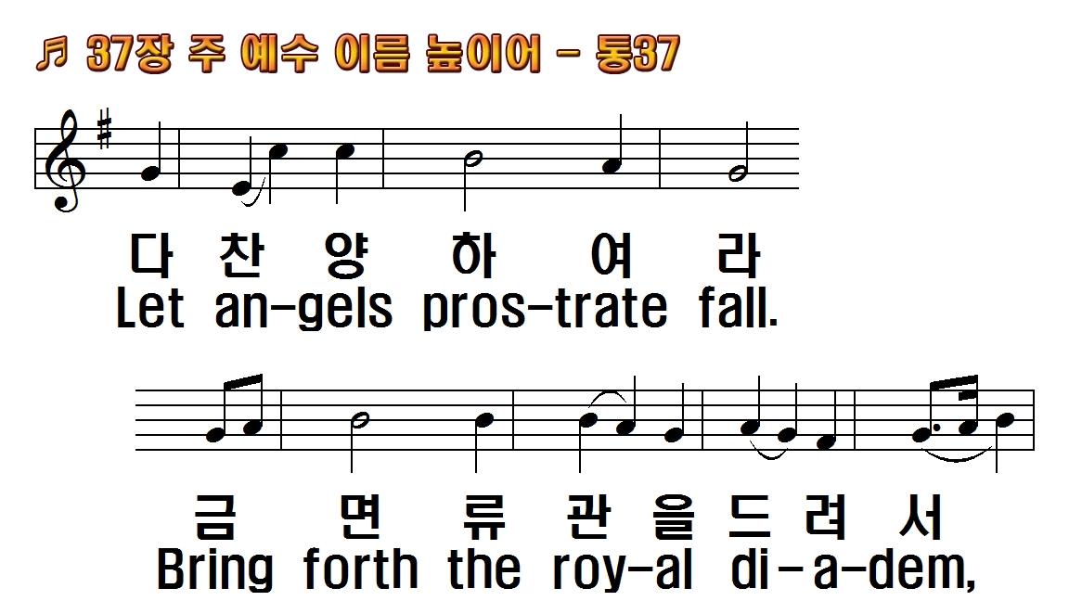
1.주 예수 이름 높이어
2.주 예수 당한 고난을
3.이 지구 위에 거하는
4.주 믿는 성도 다 함께
후.만유의 주를 찬양하세
1.All hail the pow'r of
2.Sinners whose love
3.Let ev'ry kindred,
4.Oh, that with yonder
R.And crown Him,

Slide 3
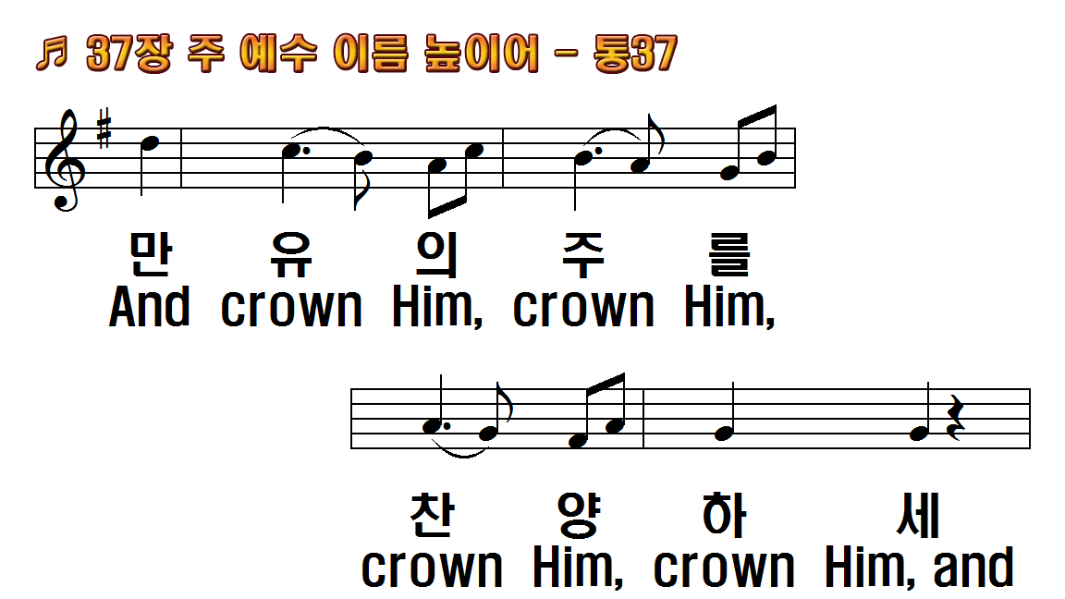
1.주 예수 이름 높이어
2.주 예수 당한 고난을
3.이 지구 위에 거하는
4.주 믿는 성도 다 함께
후.만유의 주를 찬양하세
1.All hail the pow'r of
2.Sinners whose love
3.Let ev'ry kindred,
4.Oh, that with yonder
R.And crown Him,

Slide 4
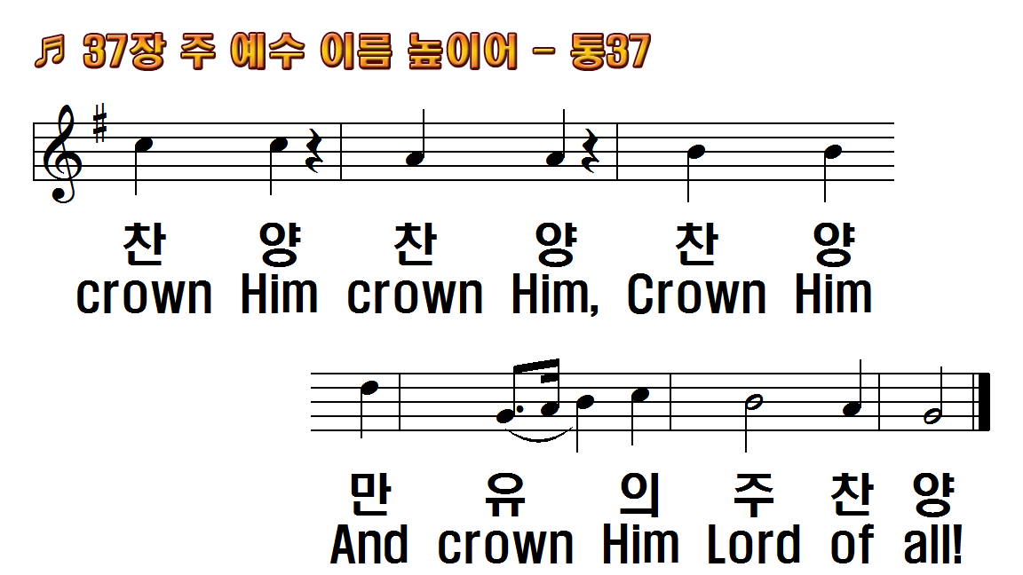
1.주 예수 이름 높이어
2.주 예수 당한 고난을
3.이 지구 위에 거하는
4.주 믿는 성도 다 함께
후.만유의 주를 찬양하세
1.All hail the pow'r of
2.Sinners whose love
3.Let ev'ry kindred,
4.Oh, that with yonder
R.And crown Him,

Slide 5
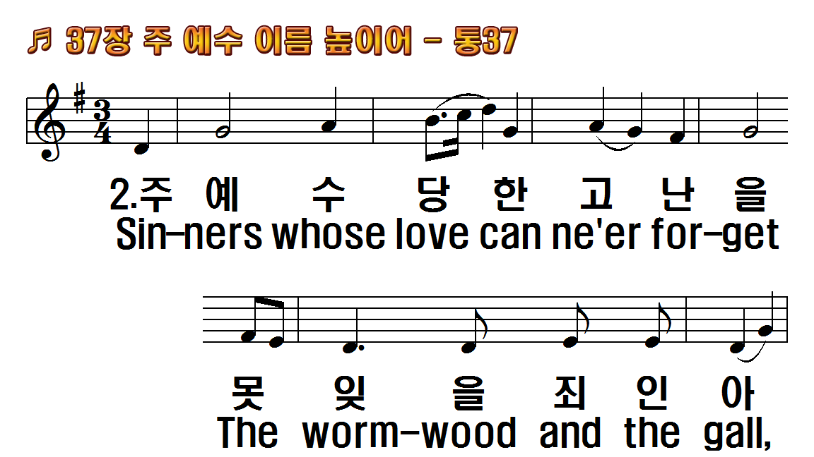
1.주 예수 이름 높이어
2.주 예수 당한 고난을
3.이 지구 위에 거하는
4.주 믿는 성도 다 함께
후.만유의 주를 찬양하세
1.All hail the pow'r of
2.Sinners whose love
3.Let ev'ry kindred,
4.Oh, that with yonder
R.And crown Him,

Slide 6
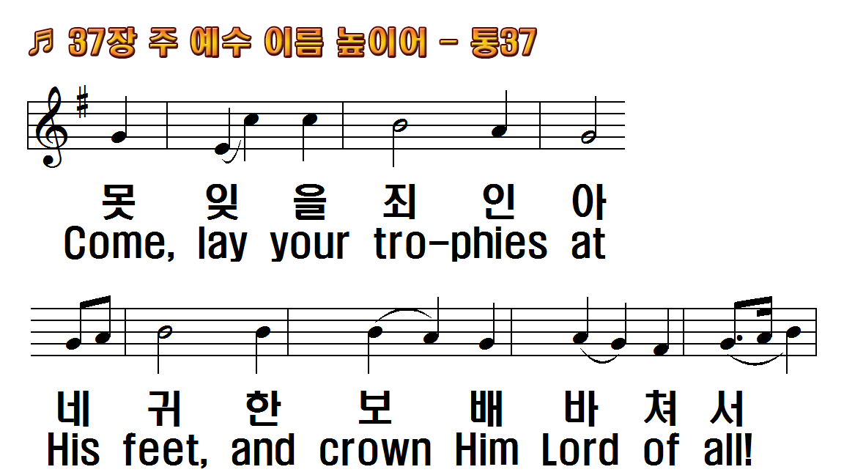
1.주 예수 이름 높이어
2.주 예수 당한 고난을
3.이 지구 위에 거하는
4.주 믿는 성도 다 함께
후.만유의 주를 찬양하세
1.All hail the pow'r of
2.Sinners whose love
3.Let ev'ry kindred,
4.Oh, that with yonder
R.And crown Him,

Slide 7
1.주 예수 이름 높이어
2.주 예수 당한 고난을
3.이 지구 위에 거하는
4.주 믿는 성도 다 함께
후.만유의 주를 찬양하세
1.All hail the pow'r of
2.Sinners whose love
3.Let ev'ry kindred,
4.Oh, that with yonder
R.And crown Him,

Slide 8
1.주 예수 이름 높이어
2.주 예수 당한 고난을
3.이 지구 위에 거하는
4.주 믿는 성도 다 함께
후.만유의 주를 찬양하세
1.All hail the pow'r of
2.Sinners whose love
3.Let ev'ry kindred,
4.Oh, that with yonder
R.And crown Him,

Slide 9
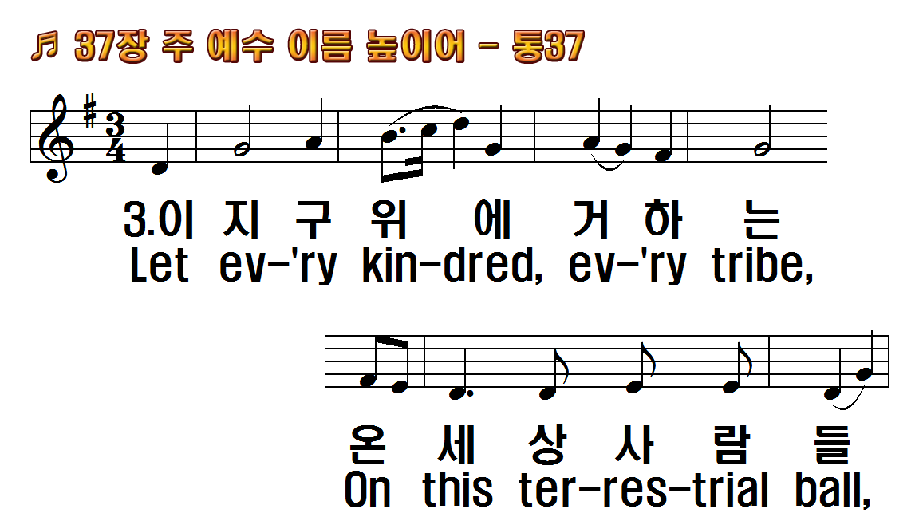
1.주 예수 이름 높이어
2.주 예수 당한 고난을
3.이 지구 위에 거하는
4.주 믿는 성도 다 함께
후.만유의 주를 찬양하세
1.All hail the pow'r of
2.Sinners whose love
3.Let ev'ry kindred,
4.Oh, that with yonder
R.And crown Him,

Slide 10
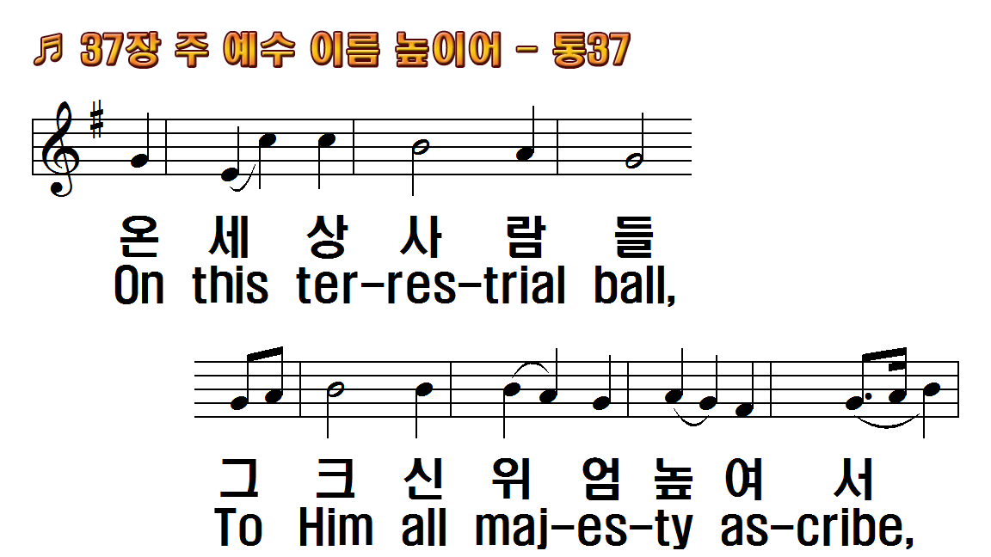
1.주 예수 이름 높이어
2.주 예수 당한 고난을
3.이 지구 위에 거하는
4.주 믿는 성도 다 함께
후.만유의 주를 찬양하세
1.All hail the pow'r of
2.Sinners whose love
3.Let ev'ry kindred,
4.Oh, that with yonder
R.And crown Him,

Slide 11
1.주 예수 이름 높이어
2.주 예수 당한 고난을
3.이 지구 위에 거하는
4.주 믿는 성도 다 함께
후.만유의 주를 찬양하세
1.All hail the pow'r of
2.Sinners whose love
3.Let ev'ry kindred,
4.Oh, that with yonder
R.And crown Him,

Slide 12
1.주 예수 이름 높이어
2.주 예수 당한 고난을
3.이 지구 위에 거하는
4.주 믿는 성도 다 함께
후.만유의 주를 찬양하세
1.All hail the pow'r of
2.Sinners whose love
3.Let ev'ry kindred,
4.Oh, that with yonder
R.And crown Him,

Slide 13
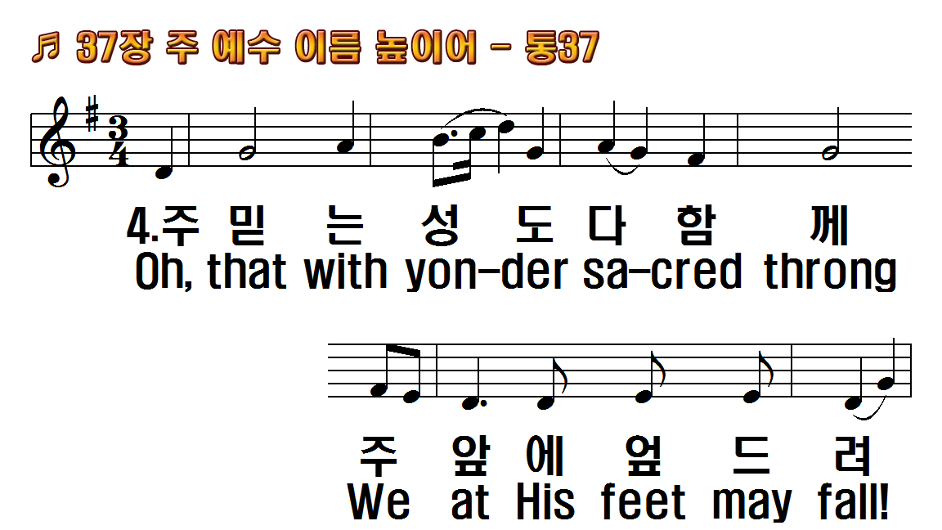
1.주 예수 이름 높이어
2.주 예수 당한 고난을
3.이 지구 위에 거하는
4.주 믿는 성도 다 함께
후.만유의 주를 찬양하세
1.All hail the pow'r of
2.Sinners whose love
3.Let ev'ry kindred,
4.Oh, that with yonder
R.And crown Him,

Slide 14
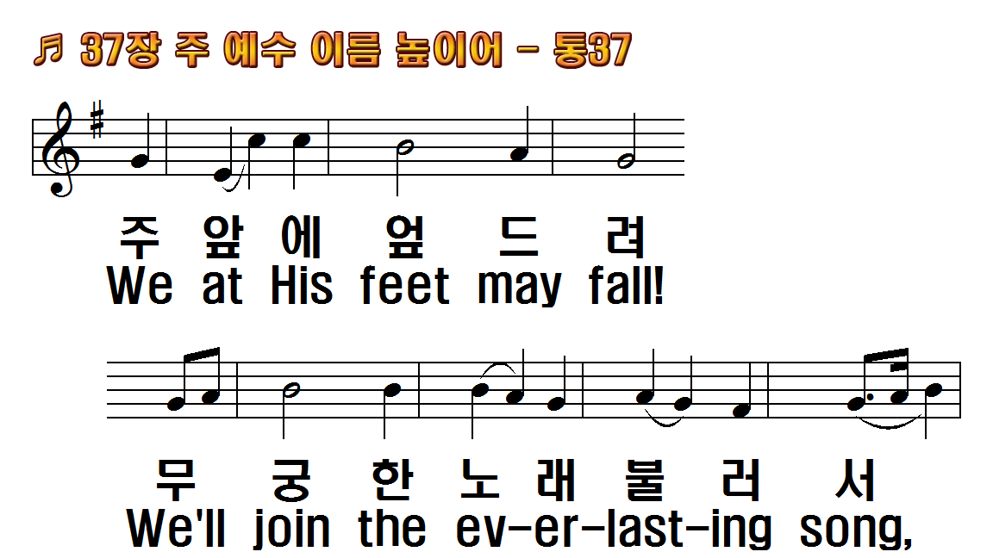
1.주 예수 이름 높이어
2.주 예수 당한 고난을
3.이 지구 위에 거하는
4.주 믿는 성도 다 함께
후.만유의 주를 찬양하세
1.All hail the pow'r of
2.Sinners whose love
3.Let ev'ry kindred,
4.Oh, that with yonder
R.And crown Him,

Slide 15
1.주 예수 이름 높이어
2.주 예수 당한 고난을
3.이 지구 위에 거하는
4.주 믿는 성도 다 함께
후.만유의 주를 찬양하세
1.All hail the pow'r of
2.Sinners whose love
3.Let ev'ry kindred,
4.Oh, that with yonder
R.And crown Him,

Slide 16
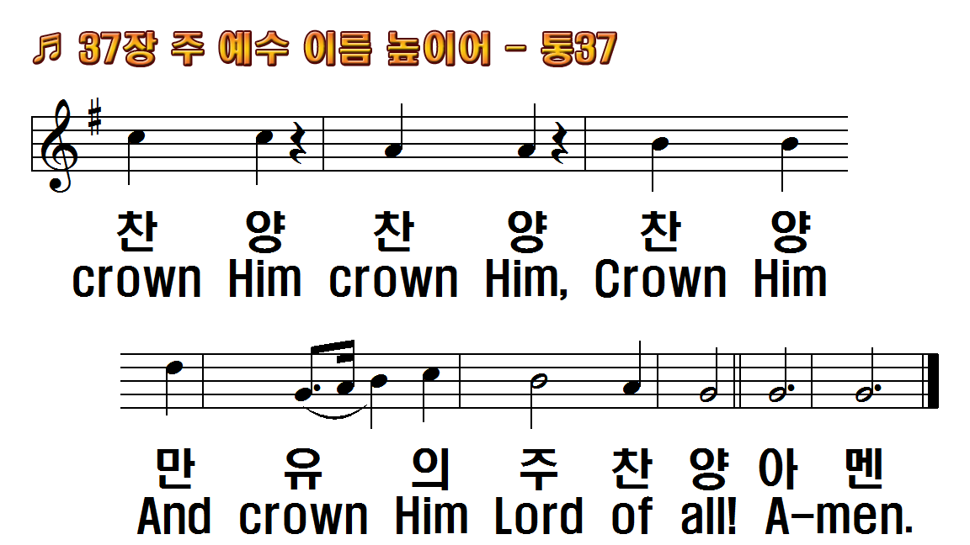
1.주 예수 이름 높이어
2.주 예수 당한 고난을
3.이 지구 위에 거하는
4.주 믿는 성도 다 함께
후.만유의 주를 찬양하세
1.All hail the pow'r of
2.Sinners whose love
3.Let ev'ry kindred,
4.Oh, that with yonder
R.And crown Him,

Slide 17
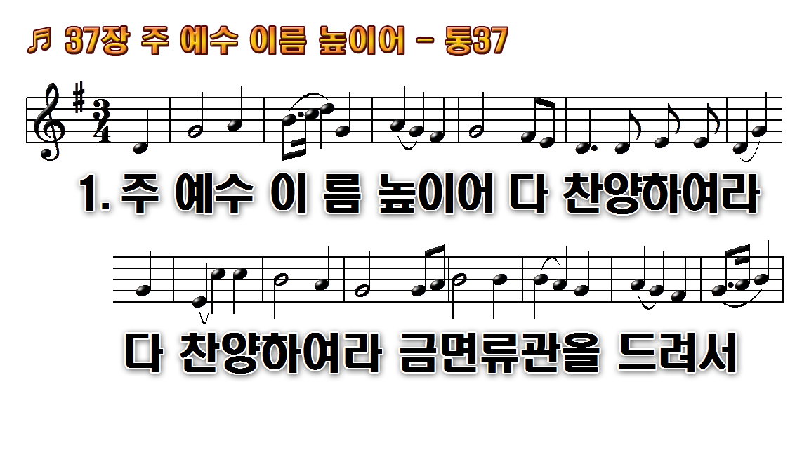
1.주 예수 이름 높이어
2.주 예수 당한 고난을
3.이 지구 위에 거하는
4.주 믿는 성도 다 함께
후.만유의 주를 찬양하세

Slide 18
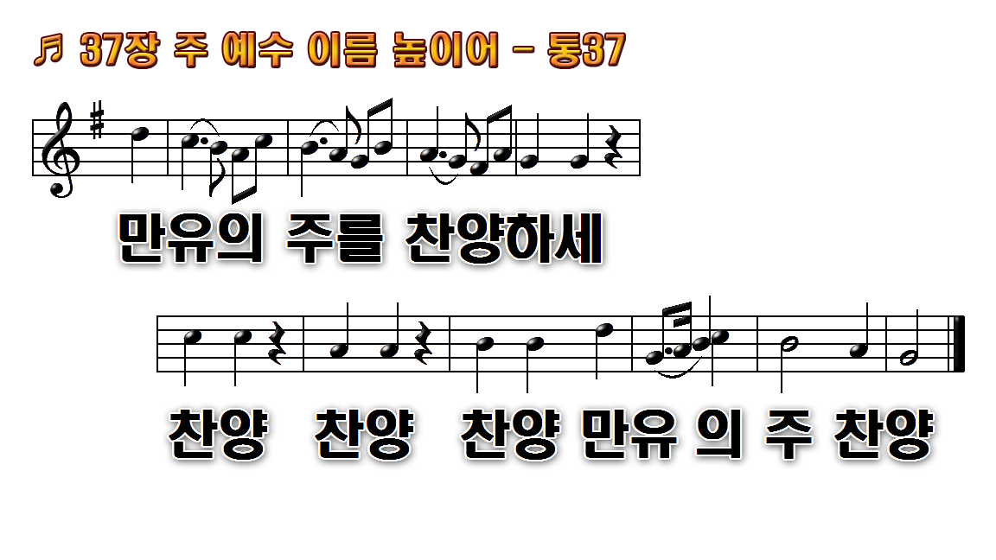
1.주 예수 이름 높이어
2.주 예수 당한 고난을
3.이 지구 위에 거하는
4.주 믿는 성도 다 함께
후.만유의 주를 찬양하세

Slide 19
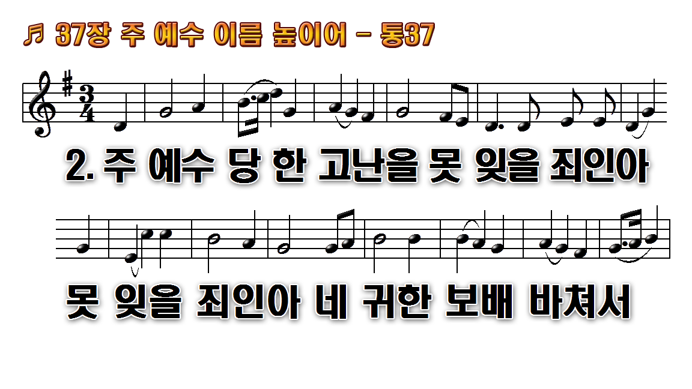
1.주 예수 이름 높이어
2.주 예수 당한 고난을
3.이 지구 위에 거하는
4.주 믿는 성도 다 함께
후.만유의 주를 찬양하세

Slide 20
1.주 예수 이름 높이어
2.주 예수 당한 고난을
3.이 지구 위에 거하는
4.주 믿는 성도 다 함께
후.만유의 주를 찬양하세

Slide 21
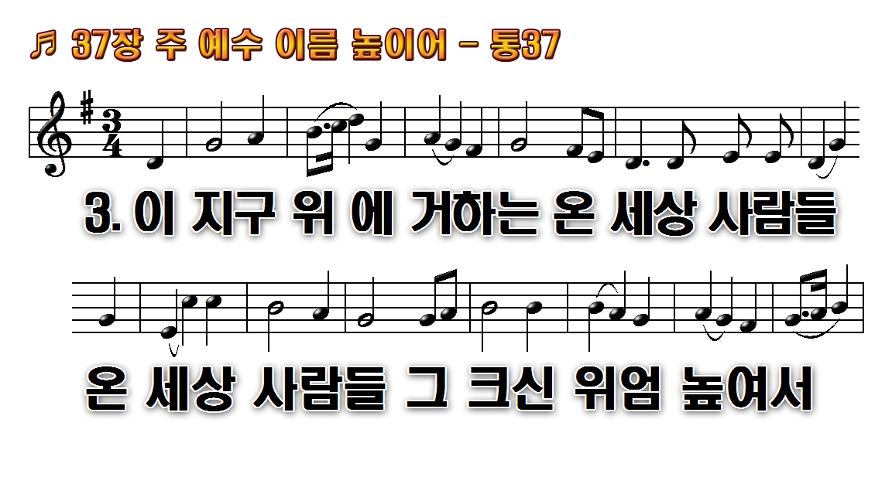
1.주 예수 이름 높이어
2.주 예수 당한 고난을
3.이 지구 위에 거하는
4.주 믿는 성도 다 함께
후.만유의 주를 찬양하세

Slide 22
1.주 예수 이름 높이어
2.주 예수 당한 고난을
3.이 지구 위에 거하는
4.주 믿는 성도 다 함께
후.만유의 주를 찬양하세

Slide 23
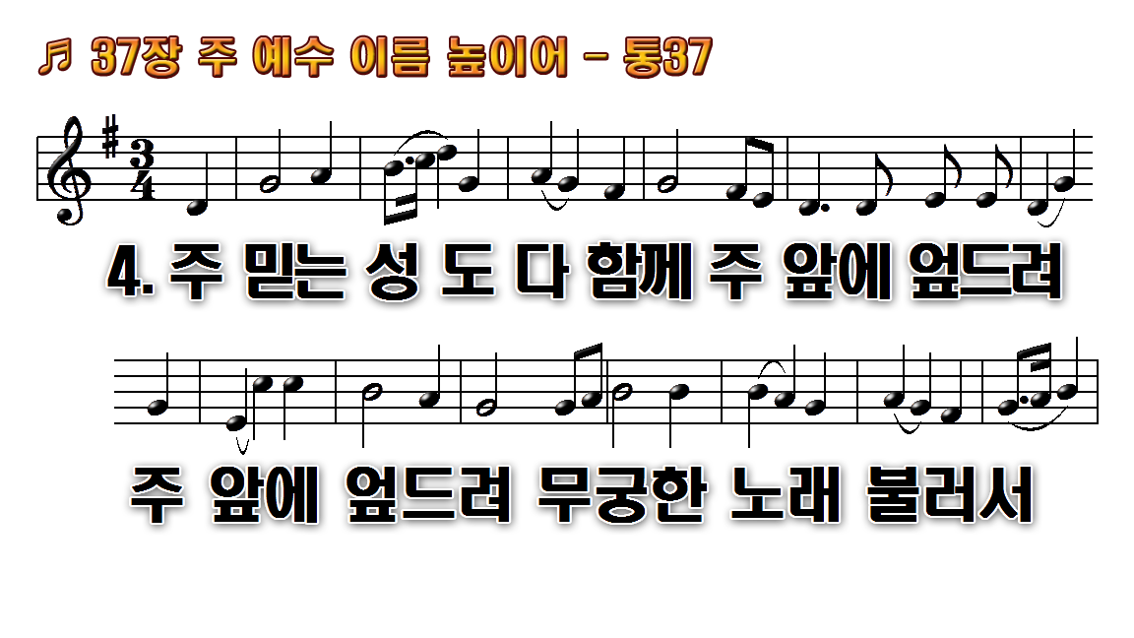
1.주 예수 이름 높이어
2.주 예수 당한 고난을
3.이 지구 위에 거하는
4.주 믿는 성도 다 함께
후.만유의 주를 찬양하세

Slide 24
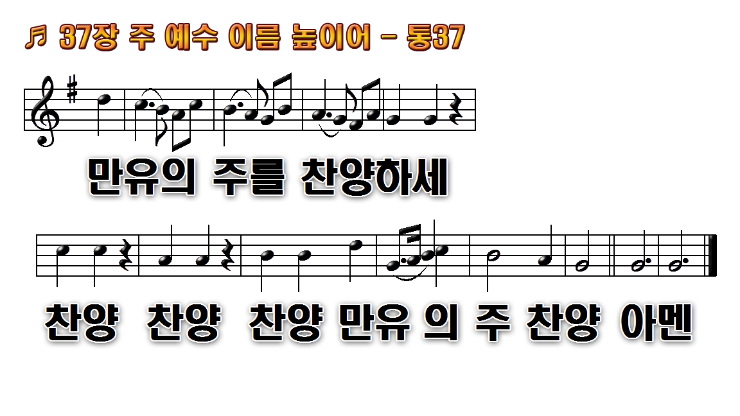
1.주 예수 이름 높이어
2.주 예수 당한 고난을
3.이 지구 위에 거하는
4.주 믿는 성도 다 함께
후.만유의 주를 찬양하세

